Slide 1
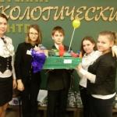
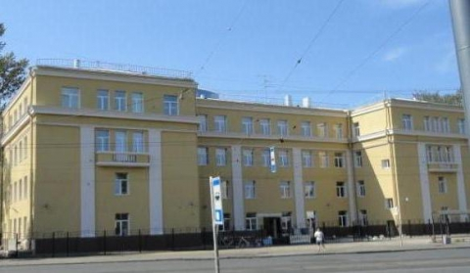
Экологический проект «Водоснабжение и водоотведение города »
Григорьева Наталья Сергеевна
учитель химии, педагог дополнительного образования детей
ГБОУ лицей №533 Красногвардейского района СПб

Slide 2
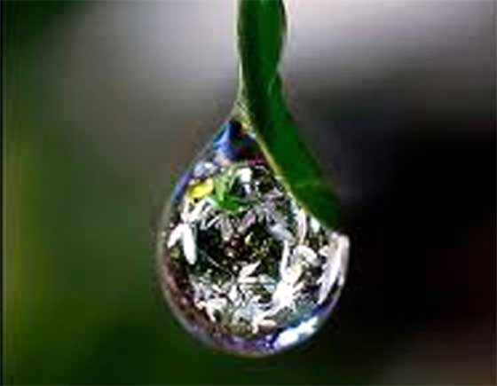
Для чего нужна вода?
Откуда вода приходит в дом?
Кто обеспечивает нас водой?
Что происходит с водой,
после того, как её использовали?
На эти и другие вопросы стоит задуматься каждому школьнику, а ответить на них поможет создание учащимися городской системы водоснабжения.

Slide 3
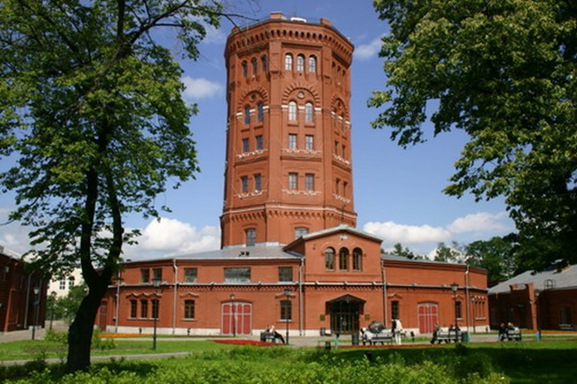
Проект «Водоснабжение и водоотведение города Солнца» был выполнен учащимися 8 естественнонаучного класса в рамках эколого-просветительского проекта для школьников 6-10 классов «Вода+», разработанного детским экологическим центром ГУП Водоканала СПб.

Slide 4
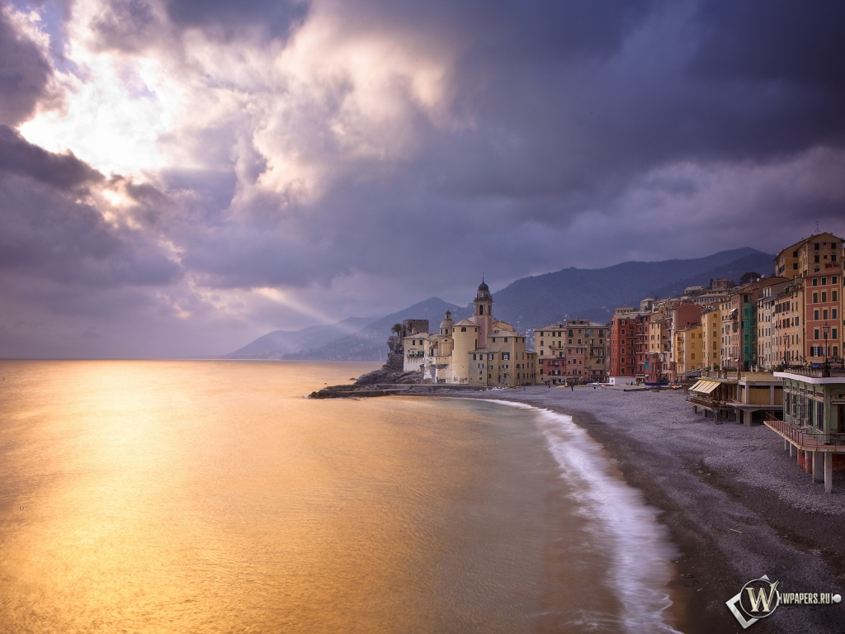
Цели и задачи проекта:
изучение основных методов очистки сточных вод
формирование умений рассуждать, прогнозировать результаты воздействия деятельности человека на живую природу
формирование экологической культуры
развитие информационной компетентности

Slide 5
Экологический проект «Водоснабжение и водоотведение города» ориентирован на школьников 6-10 классов,
для педагогов:
Биологии
Экологии
Географии
Педагогов дополнительного образования
Классных руководителей.
Может использоваться в рамках учебного курса:
География (6-7 класс)
Химии (8-9 класс)
А также во внеклассной деятельности на классных часах, во время проведения экологических декад.

Slide 6
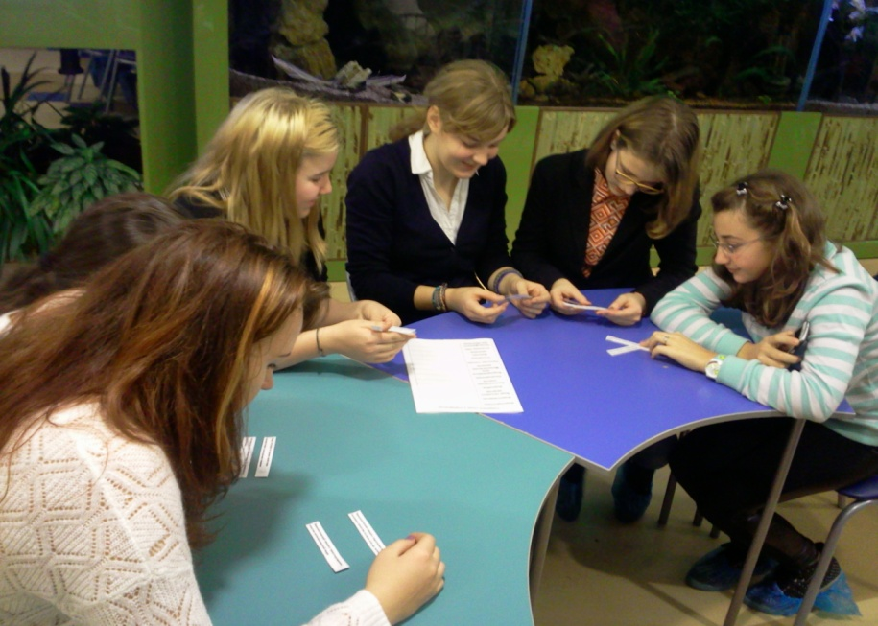
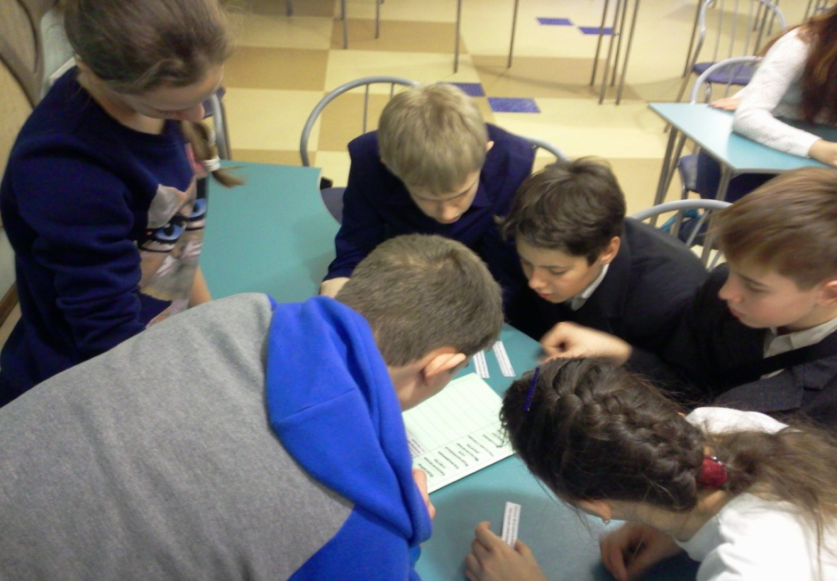
Технология внедрения
Перед началом работы над проектом 11.11 2014 учащиеся:
посетили:
интерактивную программу «Вода, вчера, сегодня, завтра» в музейном комплексе «Вселенная воды»
интерактивную программу в Детском экологическом центре «Вода+»
получили задание для самостоятельного выполнения: разработка проекта «Водоснабжение и водоотведение города Солнца»

Slide 7
Подготовительный этап.
На занятии объединения «Эко-плюс» в лицее 18.11.2014. был круглый стол, где обсуждались особенности города Солнца, для которого нужно было разработать проект:
Город Солнца – современный деловой город
Климат: жаркий сухой
Население: 5000 человек
Водные объекты: Лазурное море
Качество воды: соленая, не загрязненная
Были разработаны основные этапы водоснабжения и водоотведения города.
По условию разработчиков Водоканала, защищать проект в итоге должны были только 5 человек; поэтому весь класс был поделен на 5 групп (от каждой для дальнейшей защиты выбирался 1 человек).
этап.

Slide 8
Класс разбивается на группы(комитеты), каждой группе дается задание: найти ответы на вопросы, которые возникли на занятии в ходе обсуждения.
Основные вопросы для комитетов
Комитет по водоснабжению
Какие водные источники будем использовать?
Какие сооружения необходимы для очистки и доставки воды?
Какой лучше выбрать опреснитель?
Комитет по водоотведению
Какие будут этапы очистки?
Какие технологии будут использоваться для очистки воды?
Куда будет выбрасываться очищенная вода?
Комитет природных ресурсов
Как компания снимает нагрузку на окружающую среду?
Где будут располагаться основные сооружения очистки?
В каком месте будет производиться выброс очищенной воды в море?
Комитет по энергетике
Как вода будет перемещаться по городу?
На каких этапах очистки и транспортировки воды тратится больше всего энергии?
Какие в городе будут основные и дополнительные источники энергии?
Комитет финансов
Сколько холодной воды необходимо в сутки в расчете на одного человека и всех жителей вместе
На что будет расходоваться больше всего денежных средств?
Из чего складывается цена на воду?
От каких этапов очистки можно получить дополнительных финансовые средства?
При подготовке учащиеся использовали информационные источники: интернет, газеты, журналы, книги, а также знания родителей и родственников.

Slide 9
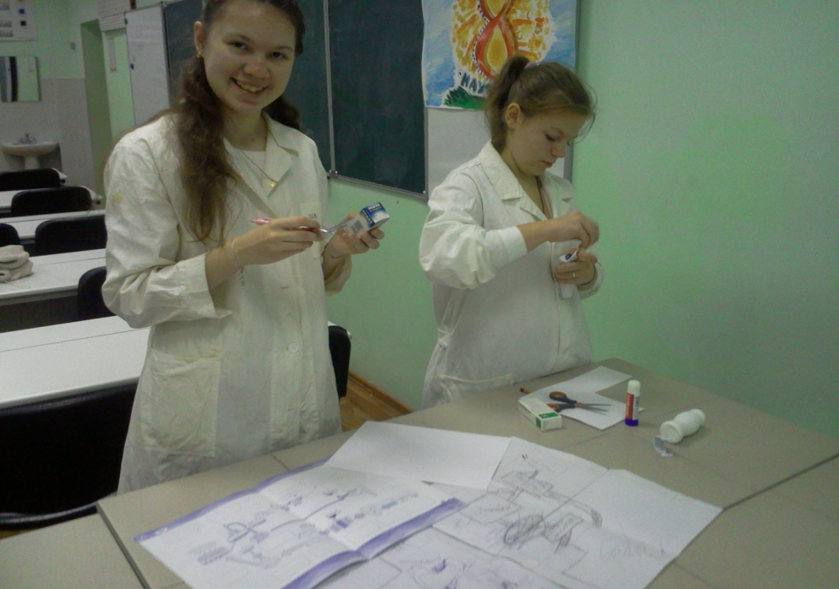
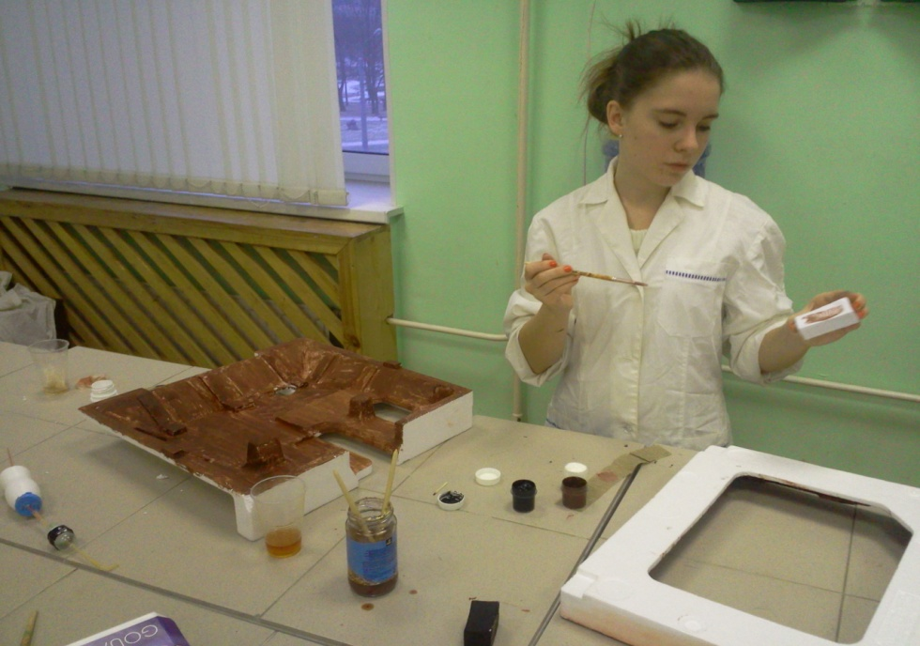
Основной этап
Занятия объединения «Эко-плюс» в лицее 25.11., 02.12, 09.12.2014
Обсуждение в группах и окончательная разработка схемы водоснабжения и водоотведения с учетом географических, экологических и финансовых факторов.
Создание макета города Солнца, водопроводной и канализационной системы из бытовых отходов(в течение 2-х недель после уроков).

Slide 10
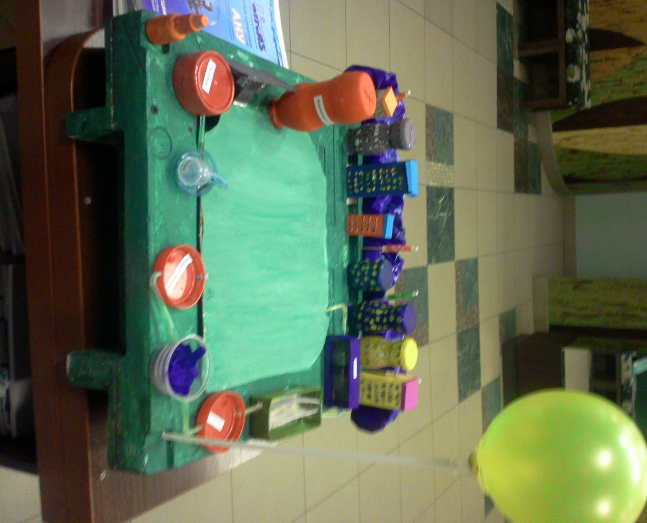
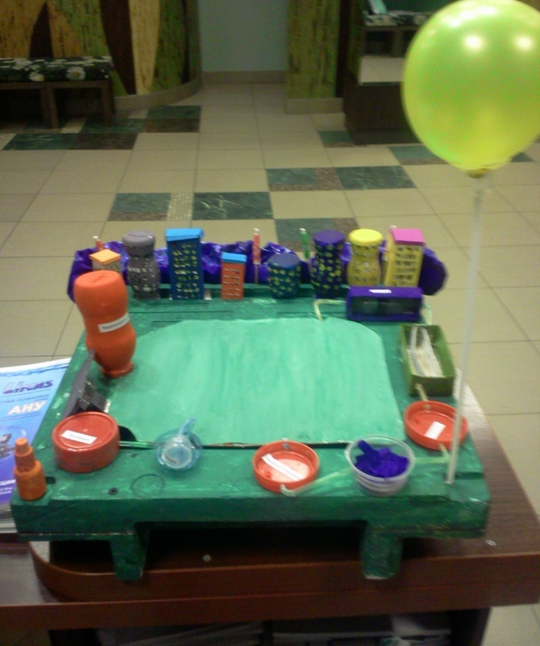
Для создания макета потребовалось:
кусок пенопласта 50x50
бутылочки из-под “Actimel” – 5 шт.
картонные упаковки из-под лекарств – 6 шт.
п/э крышки
п/э трубочки
цветной картон
цветная бумага
краски
кисточки
скотч
воздушный шарик желтого цвета

Slide 11
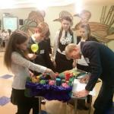
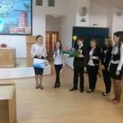
Заключительный этап
15.12 – Подготовка к защите проекта: демонстрация проекта, ответы на вопросы перед всеми учащимися класса, а также перед учителями естественно-научного цикла и администрацией.
16.12 – Участие команды в ролевой деловой игре «Вода и города», где они защищали свой проект перед специалистами Водоканала.
Подведение итогов: победители в номинации «Самый креативный проект».
Награждение победителей памятными призами.
Макет оставили на память в экологическом центре Водоканала.

Slide 12
Использование продукта
Повысит уровень заинтересованности в защите и сохранении природной среды;
Поможет детям задуматься о том влиянии, которое они оказывают на природу своими повседневными действиями;
Повысит экологическую культуру учащихся;
Поможет выявить учащихся, заинтересованных в дальнейшем обучении в экологическом кружке;
Разовьет организаторские способности школьников.

